Slide 1

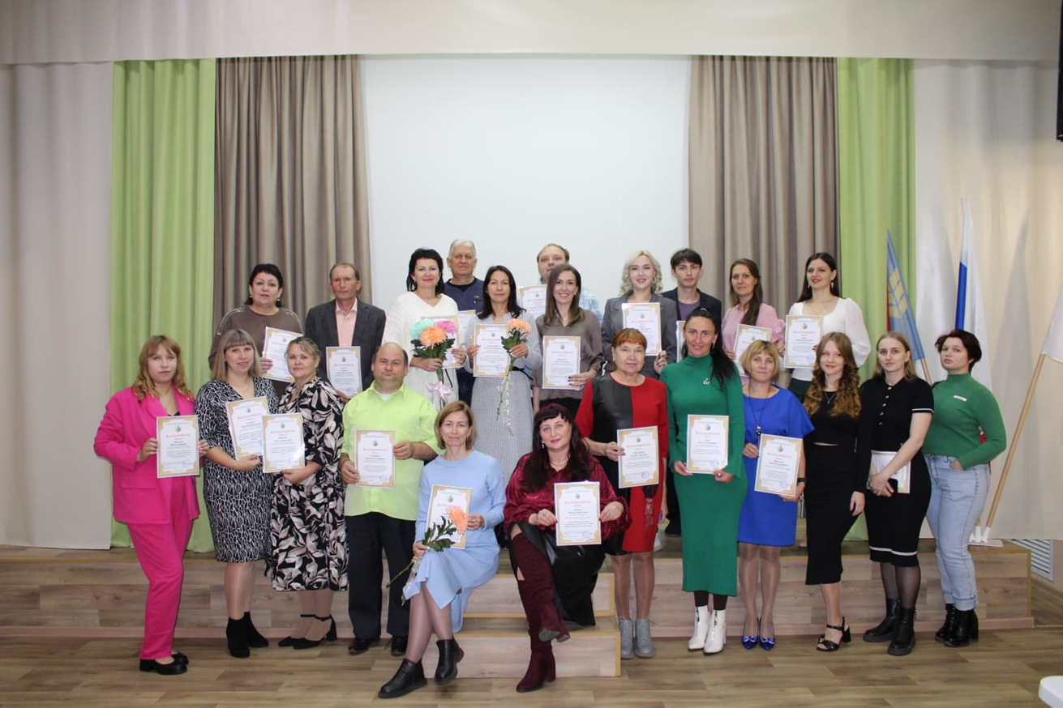


Портфолио
первичной профсоюзной организации
МБОУ ДО «Центр творчества детей и молодёжи»
г. Славгород Алтайского края.
Номинация: «Лучшее портфолио ППО».
Председатель: Кривко Наталья Витальевна

Slide 2
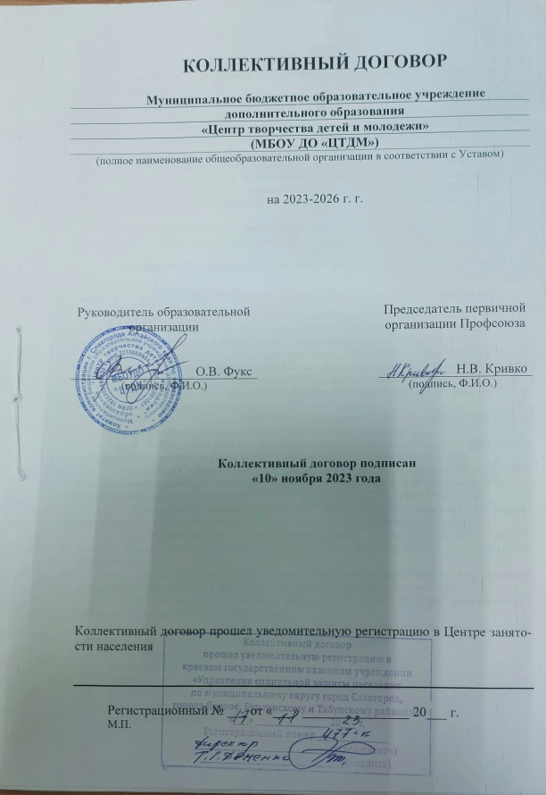
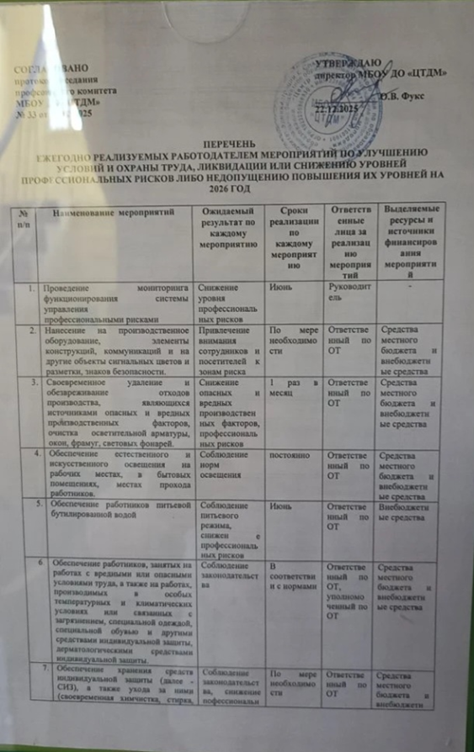
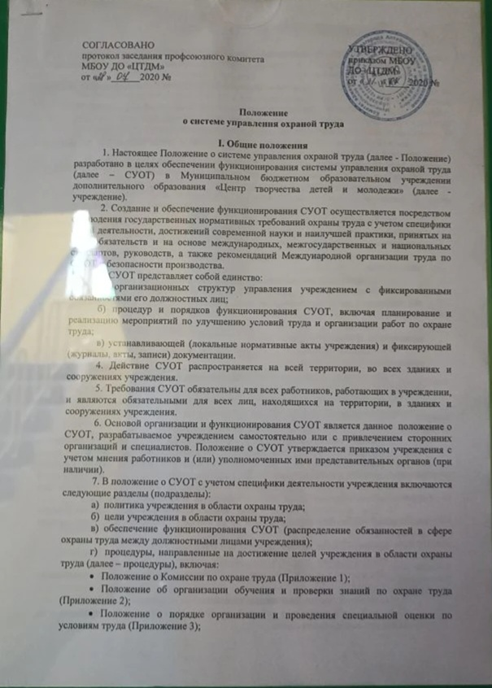
Раздел 1. СУОТ (Система управления охраной труда)
1.1. Нормативная база СУОТ
Правовая основа нашей работы по охране труда. Деятельность ППО по защите прав работников в области охраны труда строится на строгом соблюдении законодательства и локальных актов.
Правовая основа: Ст. 370 Трудового кодекса РФ (Право профсоюзов на осуществление контроля за соблюдением трудового законодательства).

Slide 3
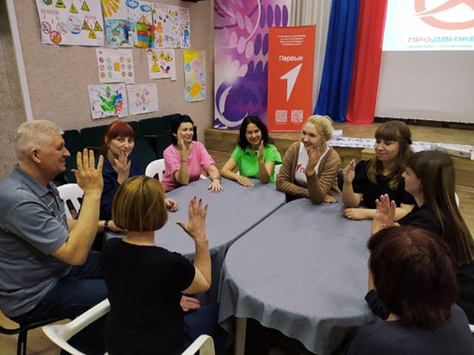
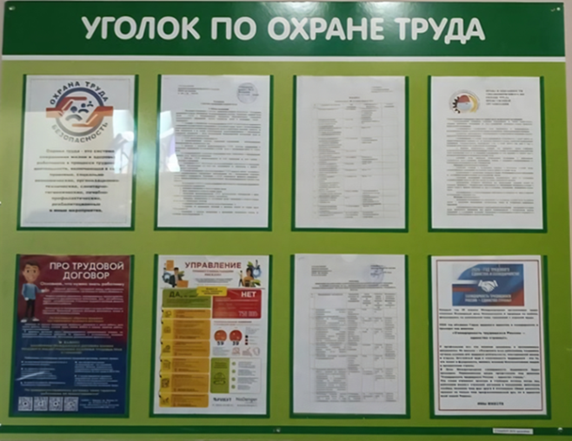
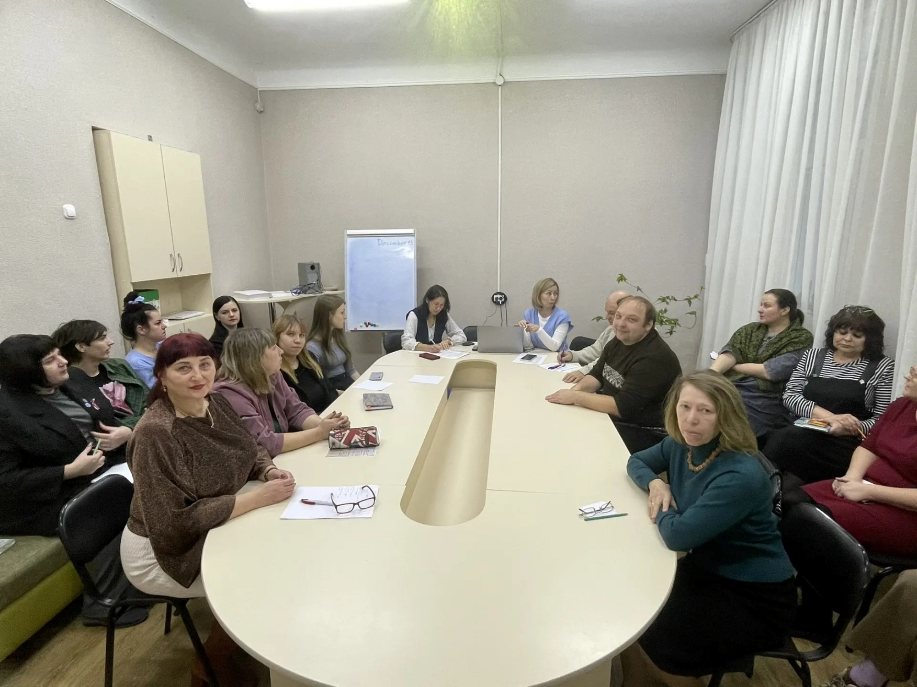
Вопросы охраны труда на собрании ППО: отчёт, план, контроль

Slide 4
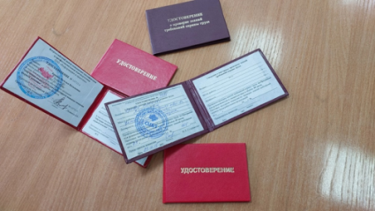
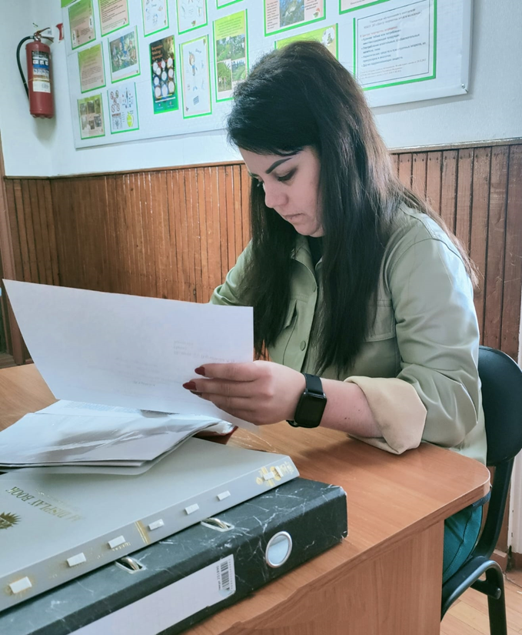
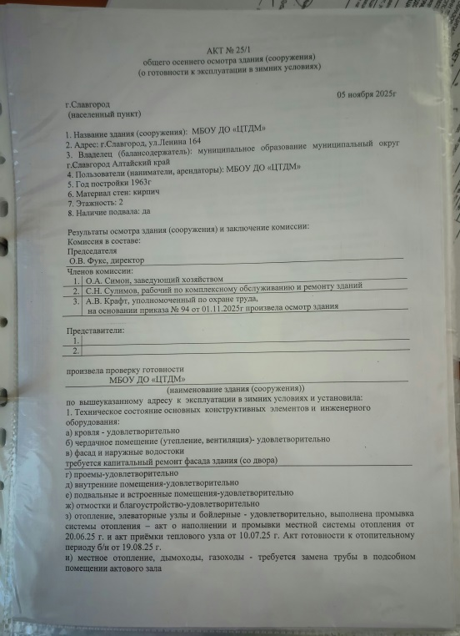
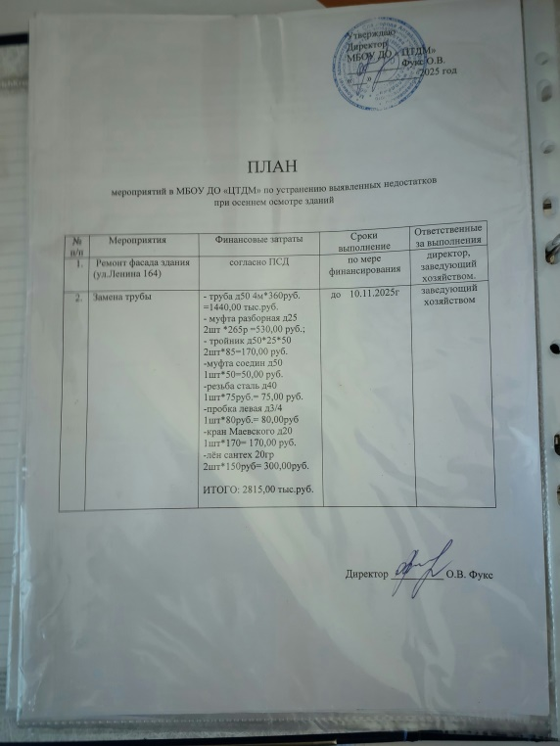
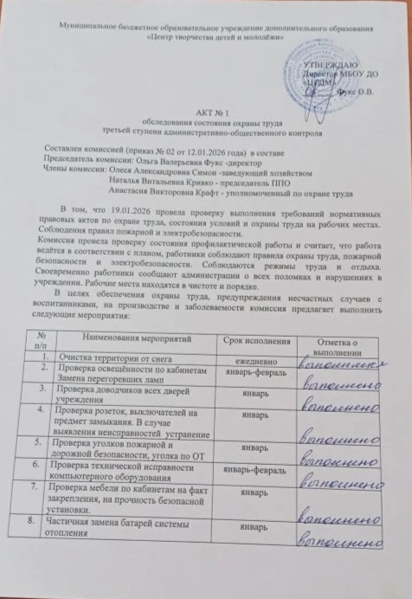
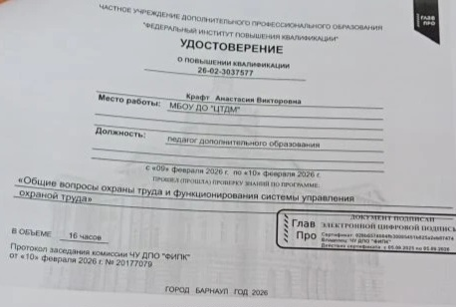
1.2. Уполномоченный по охране труда
Наш общественный инспектор (доверенное лицо). Для усиления контроля за условиями труда в ППО избран уполномоченный (общественный инспектор) по охране труда.
Он прошел обучение и регулярно проверяет готовность кабинетов.

Slide 5
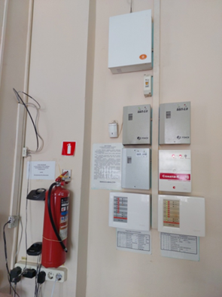
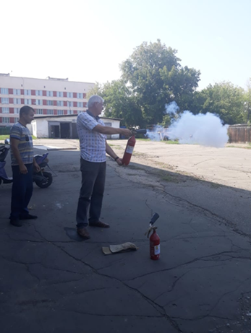
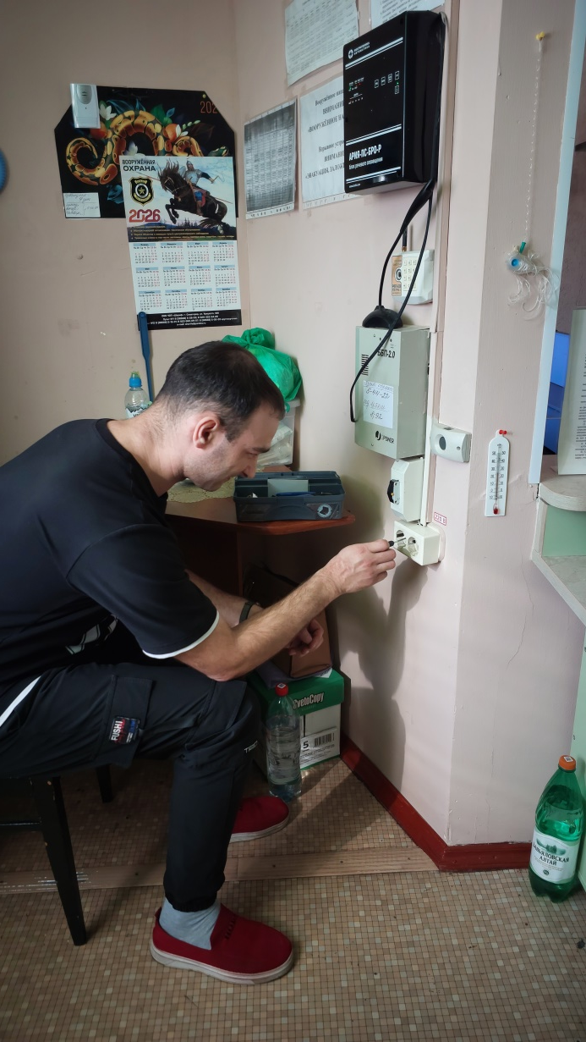
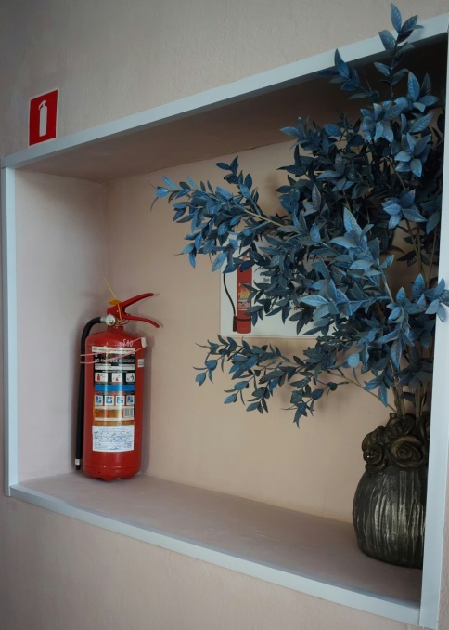
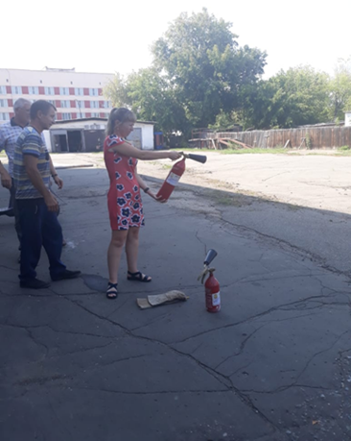
Техническое состояние трёх зданий Центра творчества на постоянном контроле: проверка розеток и освещения, своевременная замена огнетушителей и перезарядка. Всё оборудование исправно и безопасно.

Slide 6
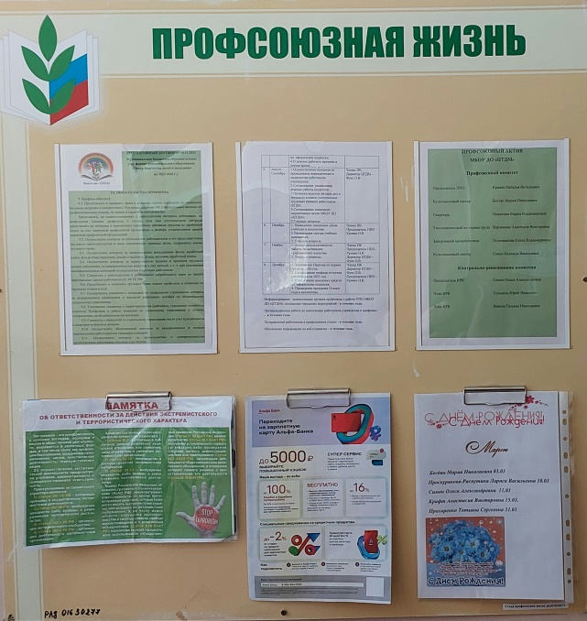
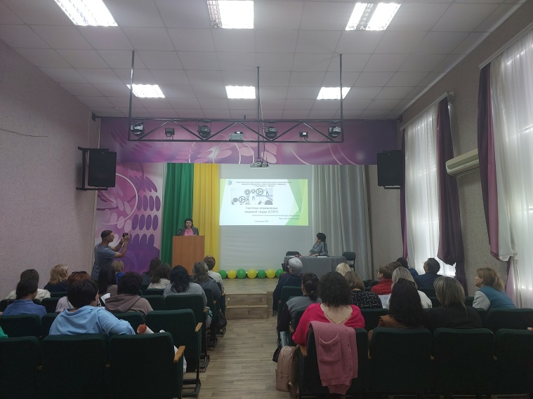
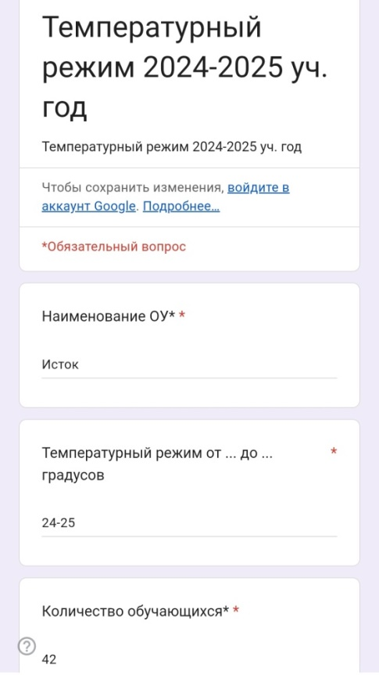

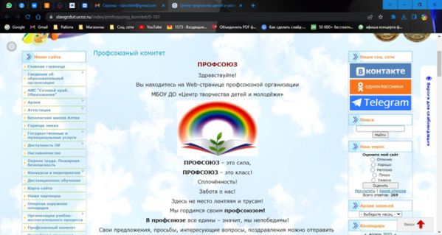
1.3. Информационная работа по охране труда
Знать, чтобы соблюдать. Мы регулярно информируем коллектив об изменениях в нормах охраны труда, требованиях безопасности и здоровом образе жизни.
Правовая основа: Ст. 17 Федерального закона "О профессиональных союзах..." (право на информацию).
Безопасность и комфорт на контроле: каждое утро мониторинг температуры в здании и каждого кабинета с докладом в городскую администрацию

Slide 7
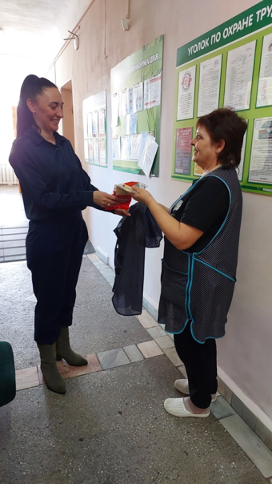
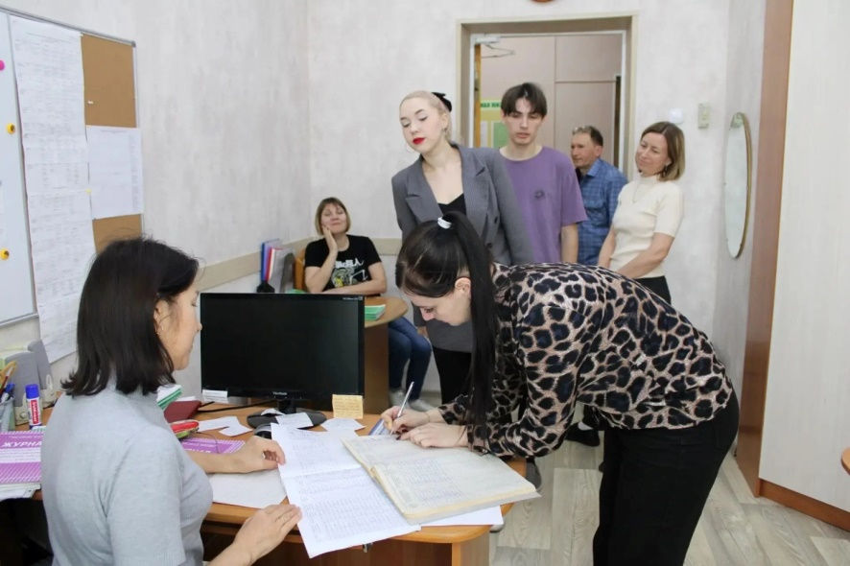

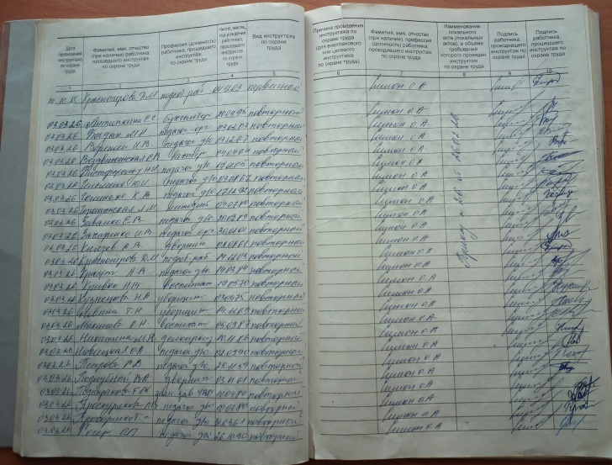
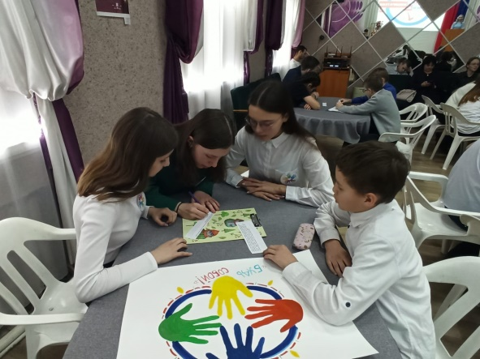
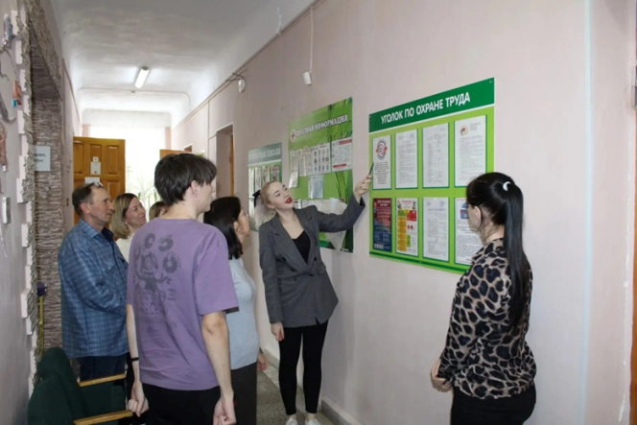
1.4. Мероприятия по охране труда
Охрана труда на практике. Профсоюзный комитет участвует в комиссиях, контролирует выдачу СИЗ и проводит тематические мероприятия для сплочения коллектива и профилактики травматизма.
Приказ Минтруда от 29.10.2021 № 776н (Примерное положение о СУОТ).

Slide 8
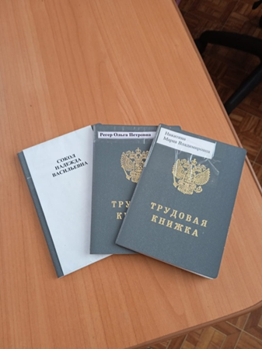
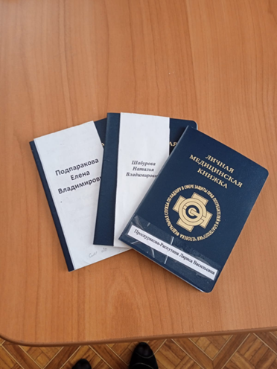
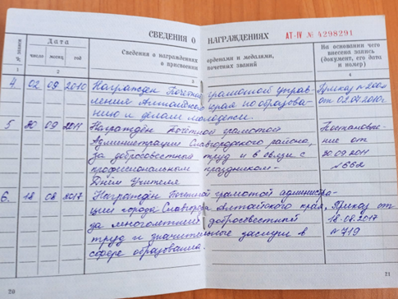
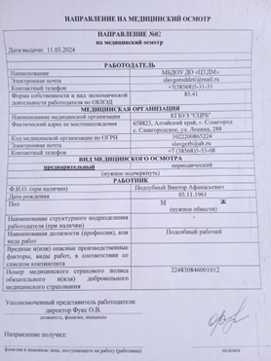
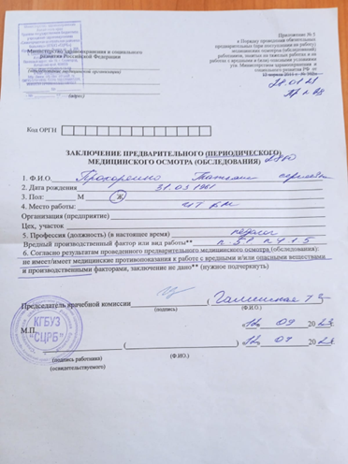
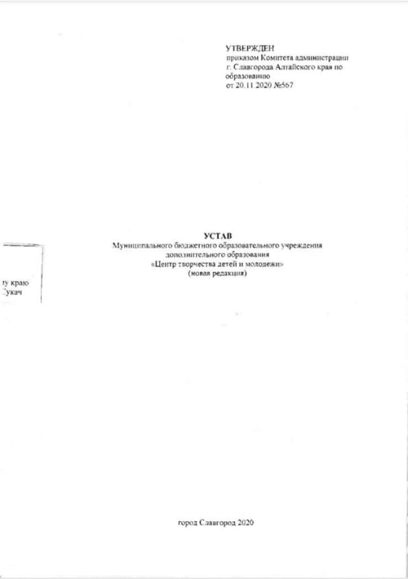
В соответствии с Трудовым кодексом РФ (ст. 21, 212–213) вся деятельность работников документально регламентирована: от членства в профсоюзе и награждений в трудовой книжке до обязательного прохождения медосмотров с оформлением личной медицинской книжки и заключения.

Slide 9
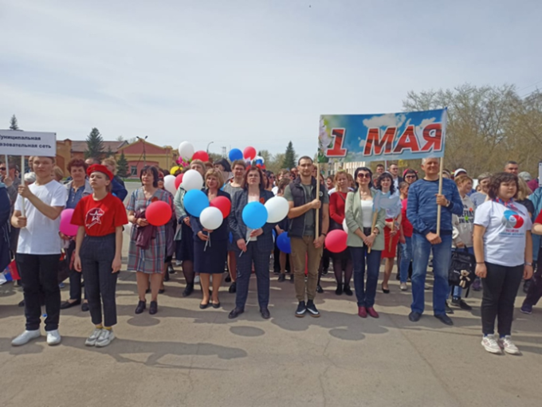
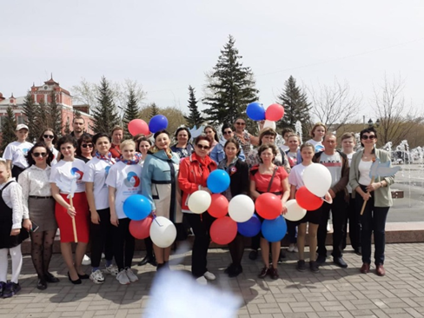
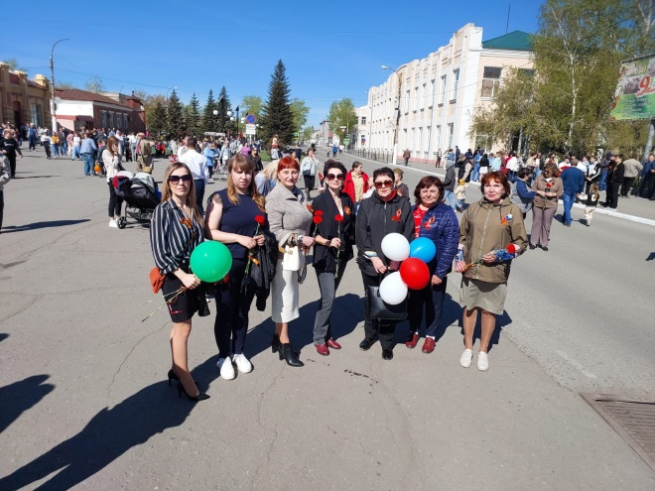
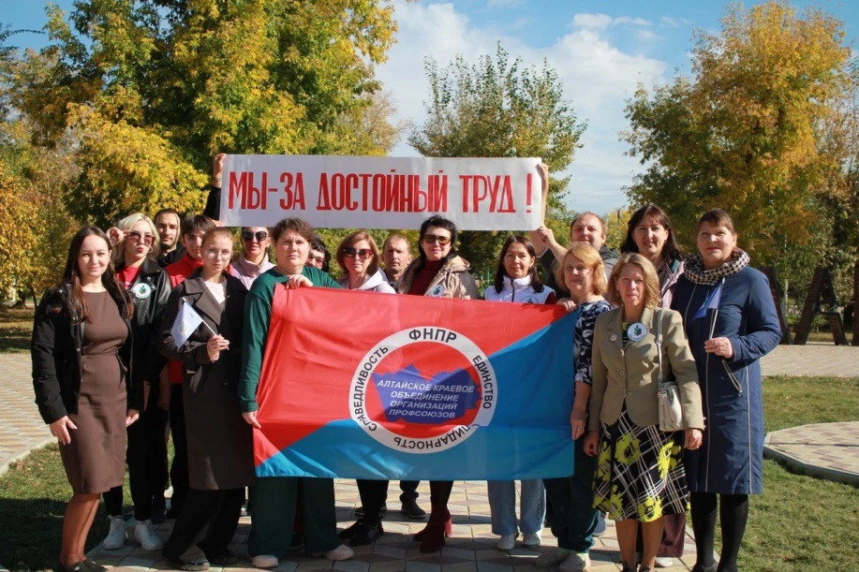
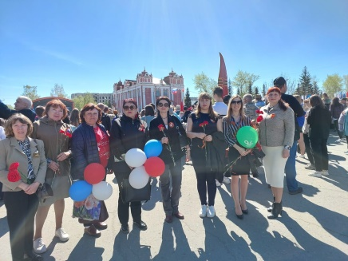
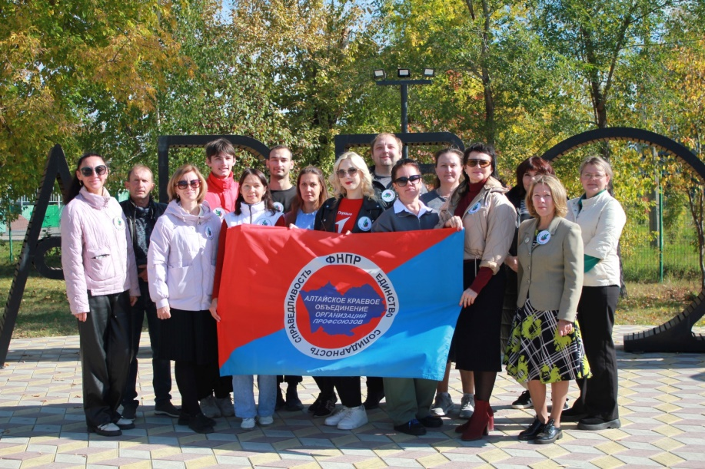
Раздел 2. Общественная деятельность
2.1. Мы — часть большого профсоюзного движения
Вместе с Федерацией профсоюзов Алтая. Члены нашей ППО активно участвуют в городских и краевых мероприятиях, демонстрируя солидарность и единство.

Slide 10
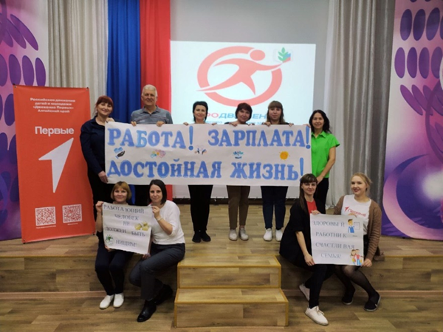
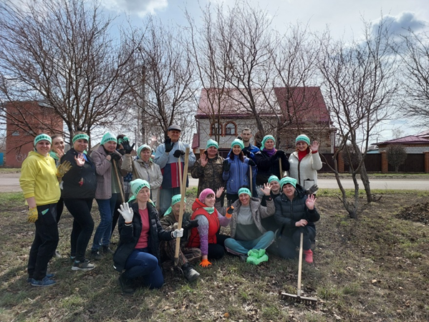
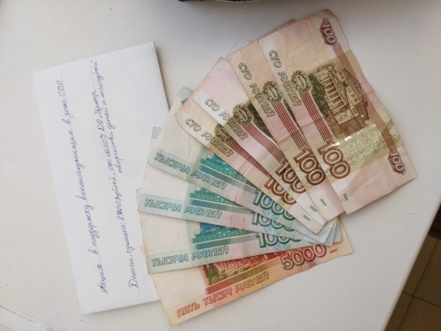
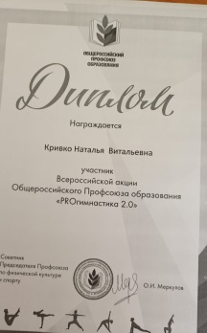
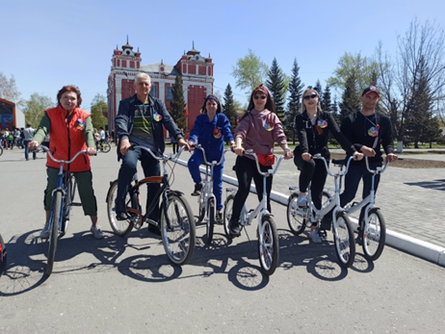
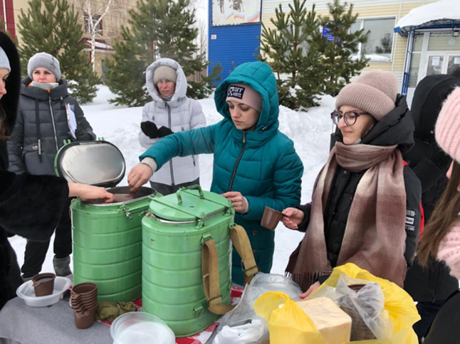
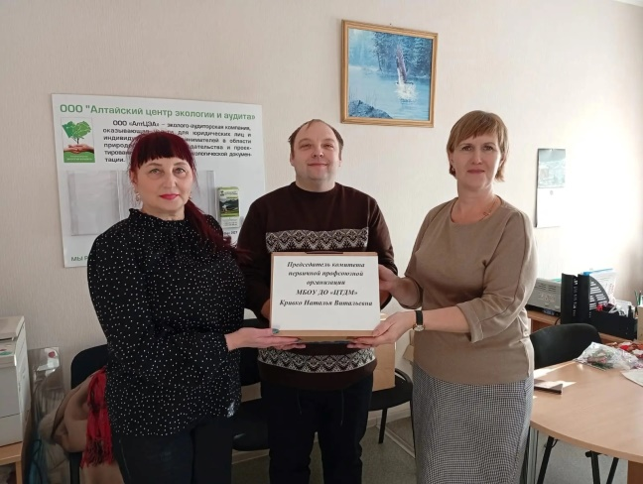
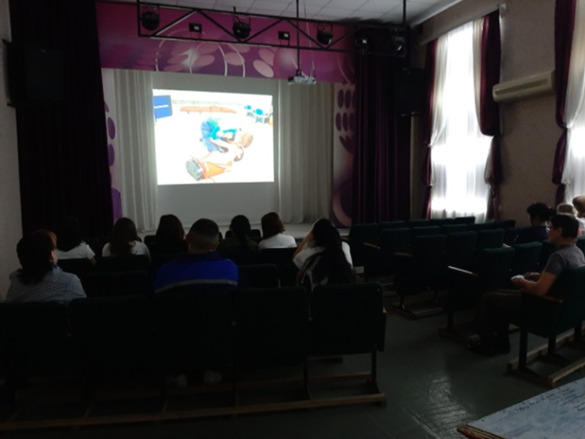
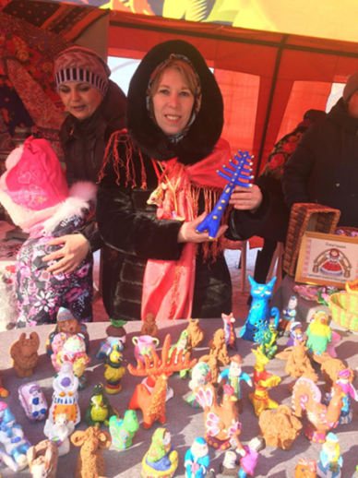
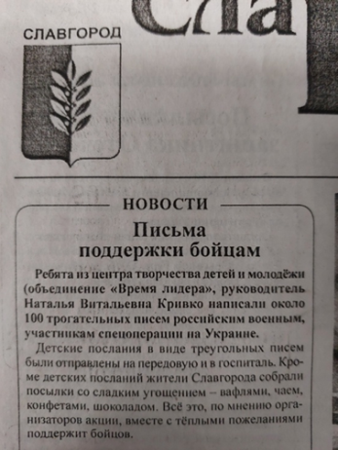
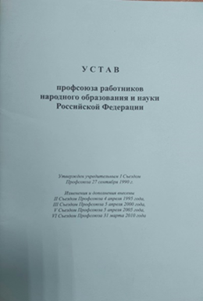

Члены профсоюза участвуют во всех акциях и конкурсах: «За достойный труд!», «Я, ты. Он, она – профсоюзная страна!», PROгимнастика, сбор средств и посылок для бойцов СВО, субботники, марафоны, просмотр фильмов по охране труда, письма солдатам, ярмарки изделий ручной работы и многое другое. Это право закреплено в Федеральном законе № 10-ФЗ «О профессиональных союзах» (ст. 11, 17), гарантирующем профсоюзам свободу деятельности в защите социально-трудовых интересов

Slide 11




2.2. Социальное партнерство
Диалог с администрацией и властью.
Мы выстраиваем конструктивный диалог с администрацией Центра творчества и администрацией города на основе принципов социального партнёрства
Правовая основа: Ст. 23 Трудового кодекса РФ (Социальное партнерство).

Slide 12






2.3. Забота и поддержка: важные направления работы профсоюза
Чествование ветеранов педагогического труда: ежегодные поздравления на День учителя с визитами на дом
Социальная поддержка многодетных семей: профсоюзная помощь в виде наборов канцелярских принадлежностей (ручки, карандаши, альбомы, тетради, пеналы).
Пример реализации: поддержка семьи Ольги Новицкой (трое детей).

Slide 13








Раздел 3. Спорт, кругозор, культура и творчество
3.1. В здоровом теле — здоровый дух! Здоровье и энергия - через труд на природе!
Профсоюзная организация ЦТДМ способствует укреплению физического здоровья коллектива через участие в работах на станции юннатов: прополка, посев семян и другие виды деятельности на свежем воздухе.
Спортивные рекорды Петровой Риты Васильевны, члена нашего профсоюза, отмечены в публикации газеты «Славгородские вести»
Сплочение коллектива и пропаганда ЗОЖ.

Slide 14






Развиваем кругозор
3.2.Тематические лекции, мастер – классы для педагогов. Члены профсоюза посетили братскую могилу, почтив память павших. В ходе визита участники привели территорию в порядок – убрали мусор и привели место в надлежащий вид.

Slide 15







Культура и творчество
3.3. Члены профсоюза активно участвуют в городских культурных мероприятиях и творческих встречах, представляя Центр творчества детей и молодёжи

Slide 16





Творчество
Члены профсоюза Центра творчества — самые творческие люди!
Они:
репетируют и выступают;
проводят тематические конкурсы (к Новому году, 8 Марта, 23 Февраля);
организуют выставки работ;
ведут мастер‑классы. И многое другое — в ритме творчества
В неформальной обстановке раскрываются таланты наших педагогов. Профком организует праздники, конкурсы и поддерживает творческие увлечения членов профсоюза.

Slide 17

Раздел 4. Достижения
Слайд 4.1. Награды ППО и её членов
Нас отметили! Работа нашего профсоюзного комитета и активность членов профсоюза не раз были отмечены благодарностями на разных уровнях. Это результат командной работы.

Slide 18










Каждый член профсоюза ЦТДМ имеет одну из следующих форм поощрения за личный вклад: благодарственное письмо, благодарность, грамоту или почётную грамоту. Таким образом, отмечен и награжден каждый.

Slide 19


4.2. Профсоюзное членство
Сила профсоюза — в единстве! Мы гордимся высоким уровнем профсоюзного членства. Это доверие коллектива.
В профсоюзе Центра творчества состоит 32 человека — это 91,4% от общего числа сотрудников (35 человек)

Slide 20






Раздел 5. Иное (Наши традиции и лица)
Слайд 5.1. Наши традиции
То, что нас объединяет. В нашем Центре сложились уникальные традиции, которые передаются от старших педагогов к молодым. Мы бережно их храним.
Наши праздничные посиделки
Мы - команда
Педагоги в почёте
Педсовет с душой
Традиция. Юннаты
Наставничество. Опыт - молодым
Наши именинники

Slide 21




















5.2. Мы — одна команда!
Лица нашей ППО. Главное богатство профсоюзной организации — это люди. Активные, неравнодушные, творческие. Спасибо каждому за работу!
«Профсоюз — это моя защита», «С профсоюзом жить веселей!»

Slide 22

Спасибо за внимание! Ваш председатель ППО:
Кривко Наталья Витальевна,
8 – 923 – 795 – 08 - 47.
Наш девиз:
"Профсоюз — время действовать!"

